Slide 1

DASAR PEMROGRAMAN
INPUT, OUTPUT, DAN STRING
Alun Sujjada, S.Kom., M.T

Slide 2
DAFTAR ISI MATERI
INPUT
OUTPUT
STRING

Slide 3
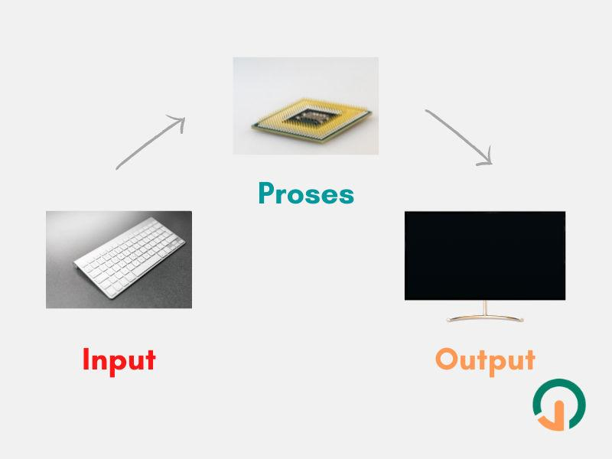
APA ITU INPUT ?
Input (dalam konteks pemrograman) merupakan sebuah data, informasi, atau nilai apa pun yang dikirimkan oleh user kepada komputer untuk diproses lebih lanjut . User melakukan proses input melalui media atau perangkat masukan seperti Keyboard, mouse, kamera, mikrofon dan lain sebagainya.

Slide 4
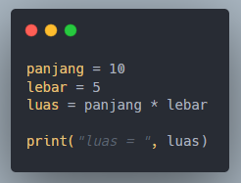
Nilai Statis vs Nilai Input User
Sejauh ini, semua kode program yang kita buat bersifat statis. Setiap variabel yang kita buat memiliki nilai sesuai dengan yang kita inginkan, tapi tidak seperti yang user inginkan.
Perhatikan contoh kode program di samping ini:
Jika kode program di atas kita jalankan, kita akan mendapatkan output:
luas = 50

Slide 5
Lalu bagaimana kalau misal kita ingin menghitung luas persegi panjang selain 10 dan 5?
Maka yang kita lakukan adalah mengedit kode program, mengganti nilai dari variabel panjang dan lebar lalu kembali mengeksekusi program dari awal. Repot !
Tapi kalau ingin tanpa harus mengedit kode program, bagaimana?
Jawabannya adalah: minta user untuk melakukan input data!

Slide 6
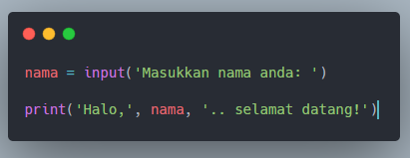
Membuat Input Pada Python
Di dalam bahasa pemrograman python, kita bisa membuat sebuah inputan dengan cara memanggil fungsi bawaan python yang bernama fungsi input().
Fungsi input() menerima satu buah parameter string, yang mana parameter tersebut akan ditampilkan di layar sebelum user memasukkan sebuah data.
Perhatikan contoh berikut:

Slide 7
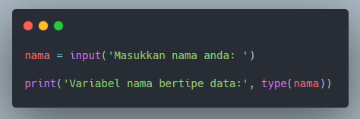
Tipe data dari nilai input adalah string
Jika kita perhatikan pada program di atas, user bisa memasukkan nilai atau data apa pun. Bisa berupa angka, tanggal lahir, bahkan emoji
Lalu apa tipe data nilai kembalian dari fungsi input()?
Tipe data kembaliannya adalah string!
Mari kita buktikan.

Slide 8
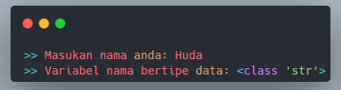
Jika kita masukkan “Huda” sebagai input, maka kode program di atas akan menghasilkan output:

Slide 9
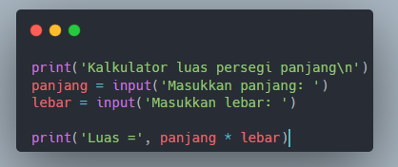
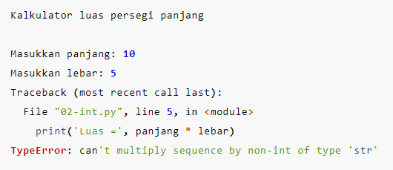
Bahkan, meskipun kita memasukkan nilai 10, variabel nama tetaplah sebuah string.
Untuk lebih menguatkan lagi, kita bisa mencoba kode program di bawah.

Slide 10
Kenapa error? karena kita berusaha mengalikan dua buah nilai yang bertipe data string, dan hal itu akan menyebabkan error seperti di atas pada bahasa pemrograman python

Slide 11
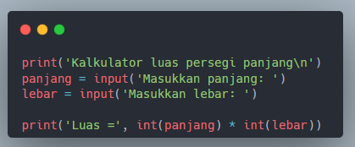
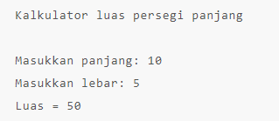
INPUT DATA SELAIN STRING
Lalu bagaimana solusinya jika kita ingin mengalikan dua buah bilangan hasil dari input user?
Caranya adalah dengan mengkonversi tipe data!
Kita bisa mengkonversi tipe data string menjadi integer menggunakan fungsi int()
Silahkan Coba Kode Berikut :

Slide 12
APA ITU OUTPUT ?
Output atau keluaran (dalam bahasa Indonesia) merupakan setiap nilai atau data atau informasi yang dikirimkan oleh mesin / komputer kepada user (manusia) setelah tahap pemrosesan tertentu.
Secara umum output bisa berupa teks, gambar, suara, atau bahkan berupa informasi yang dicetak di atas kertas, dan sebagainya.

Slide 13
Jenis Output Pada Python
Pada python sendiri, output bisa berbagai macam seperti yang telah disebutkan sebelumnya. Akan tetapi yang paling dasar ada 2 jenis yaitu:
Output yang ditampilkan di layar (CLI)
Dan output yang dikeluarkan (ditulis) dalam bentuk file
Pada kesempatan kali ini, kita hanya akan membahas jenis output yang pertama yaitu output yang ditampilkan di layar (secara CLI), sehingga pembahasannya akan lebih banyak mengenai variasi cara menggunakan fungsi print() pada python.

Slide 14
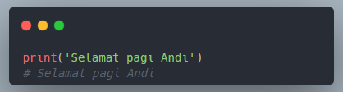
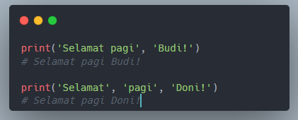
Perintah print() yang paling dasar
Untuk membuat output di layar, perintah atau fungsi yang paling sering kita gunakan adalah fungsi print(). Dari awal sesi mata kuliah dasar pemrograman ini pun kita sudah memakai print() berkali-kali dan di berbagai tempat.
Kalau kita perhatikan lagi, kita bisa menggunakan print dalam pola berikut ini:
Pola Biasa:
Multi argumen dengan pemisah koma:

Slide 15
PENJELASAN
Seperti yang bisa kita lihat di slide sebelumnya, bahwa memanggil fungsi print() bisa dengan berbagai cara:
Cara pertama yaitu cara biasa, hanya menggunakan satu buah string saja.
Dan cara kedua yaitu menampilkan lebih dari satu argumen string, dan memisahkan antar string tersebut menggunakan tanda koma.
Pada model kedua ini, python akan menambahkan pemisah berupa spasi secara default.

Slide 16
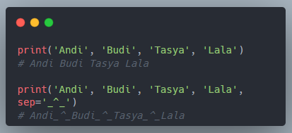
Pemisah pada Fungsi print()
Ketika kita memanggil fungsi print() untuk menampilkan multi argumen, python akan otomatis menambahkan karakter spasi sebagai pemisah antar argumen tersebut.
Jika kita tidak ingin pemisah spasi, maka kita bisa menambahkan parameter sep (separator) saat memanggil print().
Perhatikan contoh berikut:

Slide 17
Pada contoh di atas, saya menampilkan 4 buah string:
Andi
Budi
Tasya
dan Lala
Perintah print() yang pertama tanpa parameter sep, sehingga python otomatis menjadikan karakter spasi sebagai pemisah.
Sedangkan perintah print() yang kedua, saya menggunakan parameter sep dengan nilai _^_. Hal itu akan membuat python mengganti karakter pemisah bawaan-nya dengan karakter yang saya definisikan sendiri.

Slide 18
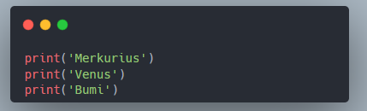
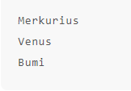
Karakter Akhir Pada fungsi print()
Selain parameter sep, kita juga bisa menggunakan parameter lain yaitu parameter end. Parameter end berfungsi untuk mengganti karakter terakhir bawaan yang dicetak di layar.
Jadi secara bawaan, setiap kali kita memanggil fungsi print() untuk mencetak sesuatu, python akan mencetak karakter ganti baris (\n) di setiap output.
Perhatikan contoh berikut:

Slide 19
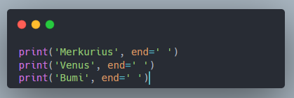

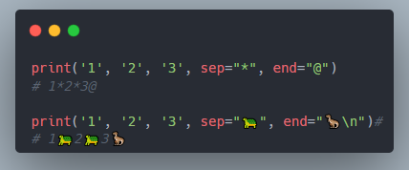
Sedangkan dengan parameter end, kita bisa mengganti karakter ganti baris bawaan python dengan karakter lain sesuai keinginan kita:
Kita juga bisa menggunakan parameter end dan sep secara bersamaan:

Slide 20
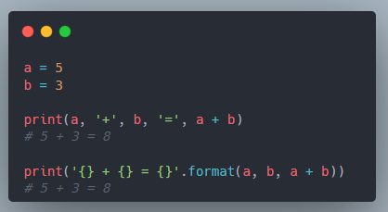
Memformat Output
Selain dengan operator +, kita juga bisa menyisipkan sebuah variabel atau nilai kedalam sebuah string dengan memanggil fungsi str.format().
Perhatikan contoh berikut:

Slide 21
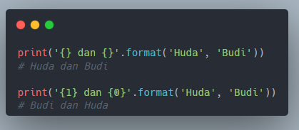
Format Dengan Index
Selain menggunakan {}, kita juga bisa mendifinisikan index supaya yang ditampilkan tidak sesuai urutan parameter.
Perhatikan contoh berikut:

Slide 22
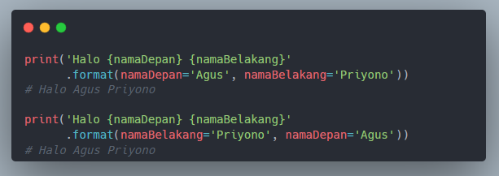
Format dengan kunci
Selain menggunakan index seperti {0} atau {1} dan seterusnya, kita juga bisa menggunakan kunci atau key berupa string.
Perhatikan contoh berikut:

Slide 23

STRING
Pada dunia pemrograman, ada satu tipe data yang berfungsi untuk menyimpan kumpulan dari karakter-karakter. Karakter-karakter tersebut tersusun menjadi satu-kesatuan membentuk sebuah kata, kalimat, atau paragraf yang bahkan bisa terbentuk dari digit dan juga numerik.
Pada python, String dibuat dengan kombinasi tanda petik tunggal ('') atau tanda petik dua ("").

Slide 24
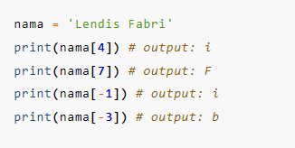
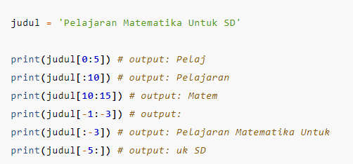
INDEXING STRING
Kita bisa mengambil karakter pada index ke-i pada string seperti ini:
Slicing String
Untuk melakukan slicing atau pemotongan string, kita bisa menggunakan range of index yang diapit oleh dua kurung siku ([]) dan dipisahkan oleh tanda titik dua (:).
Perhatikan contoh berikut:

Slide 25
FORMATING STRING
String formatting pada python adalah satu proses memasukkan atau menyisipkan variabel atau nilai ke dalam template string yang telah ditentukan
Terdapat setidaknya 3 cara untuk melakukan hal ini. Beberapa di antaranya adalah cara jadul, dan beberapa di antaranya adalah cara yang lebih baru dan modern.
Kita akan coba satu-persatu.

Slide 26
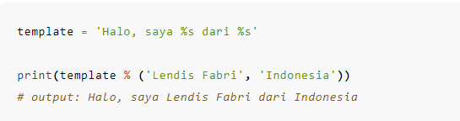
FORMAT SPECIFIERS
Cara yang pertama (dan ini adalah cara yang cukup lama), adalah menggunakan format specifiers. Format specifiers adalah simbol %s yang berarti string.

Slide 27
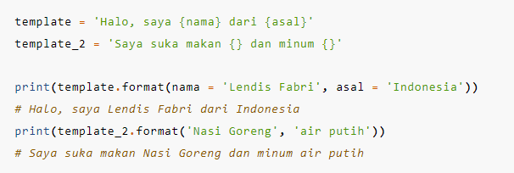
Fungsi format()
Untuk cara yang kedua adalah menggunakan fungsi string.format() yang baru diperkenalkan pada python versi 3
Fungsi ini juga pernah kita pelajari pada pembahasan Macam-Macam Output Python.
Berikut ini contoh penggunaannya:

Slide 28
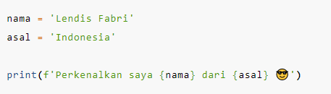
Interpolations
String interpolation atau F-Strings adalah fitur terbaru dari python 3.6
Fungsi ini memiliki tujuan yang sama dengan 2 cara sebelumnya. Hanya saja, ia memiliki sintaks yang jauh lebih modern dan lebih sederhana.
Hal ini akan terlihat sangat familiar bagi kalian yang pernah belajar javascript mau pun kotlin, karena secara sintaks penulisannya hampir sama dengan string template literal pada dua bahasa tersebut.
Berikut ini contohnya:

Slide 29
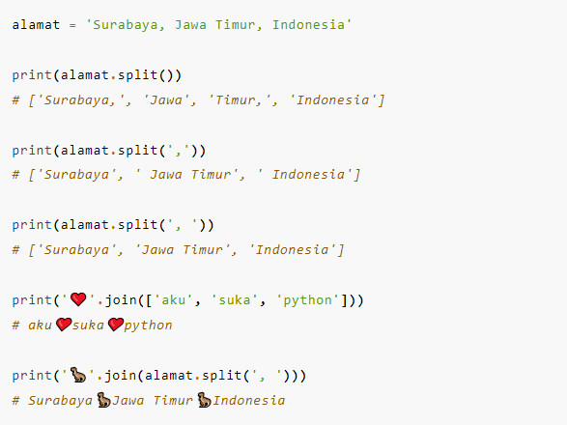
String to List
Fungsi selanjutnya adalah memecah string menjadi list.
Hal ini bisa kita lakukan menggunakan fungsi string.split() dan string.join().

Slide 30
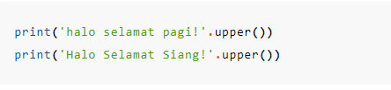
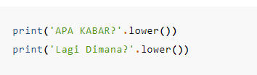
Uppercase & Lowercase
Selanjutnya kita bisa memodifikasi string menjadi uppercase alias huruf besar semua dengan fungsi upper() dan lower()

Slide 31
SELESAI
Notes:
In Slide Show mode, select the arrows to visit links.

